Slide 1
编译原理 lab5 答辩
PB20000024 陈奕衡

Slide 2
目录
总体架构
活跃变量分析
寄存器分配与内存分配
汇编代码生成
一些麻烦的点

Slide 3
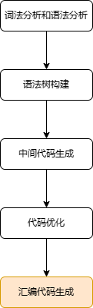
总体架构
该实验在整个编译过程所做的工作

Slide 4
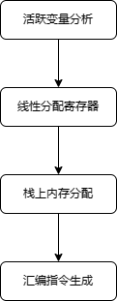
总体架构
本实验在64位龙芯服务器上进行，整体步骤分为如下几步

Slide 5
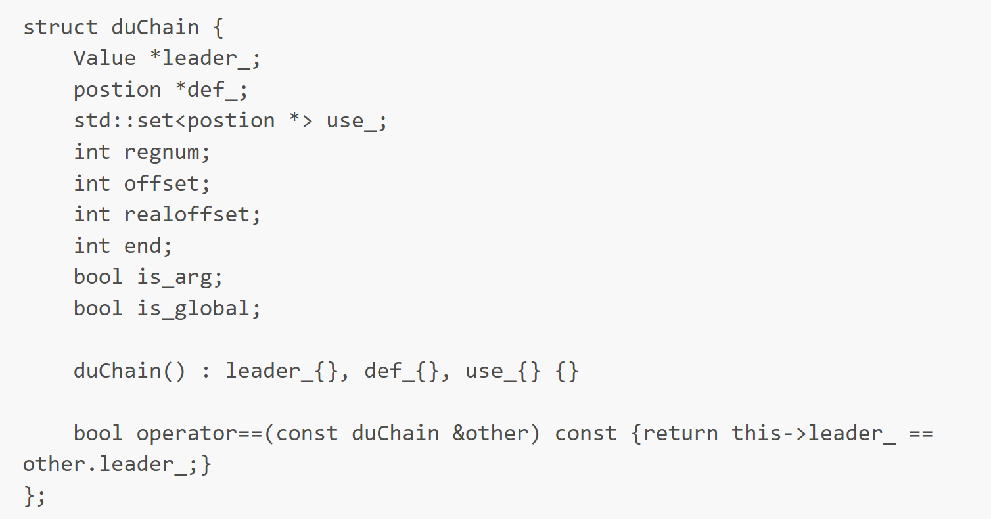
活跃变量分析
由于SSA的特性，无需进行迭代便可获得所有变量的 def-use 链，并且能够根据 alloca 指令进行数组的内存分配

Slide 6
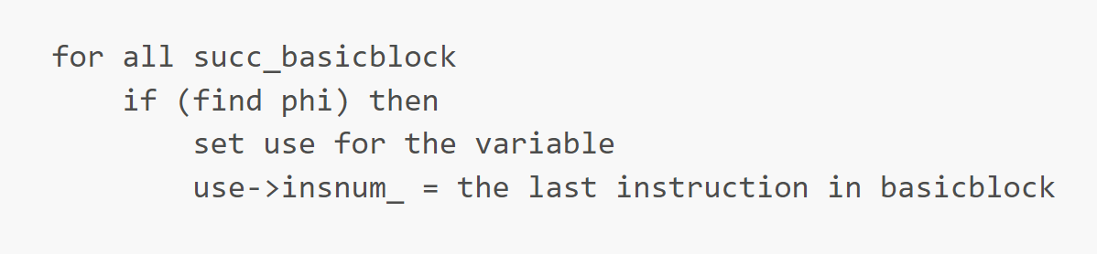
活跃变量分析
对于 phi 指令提前的操作

Slide 7
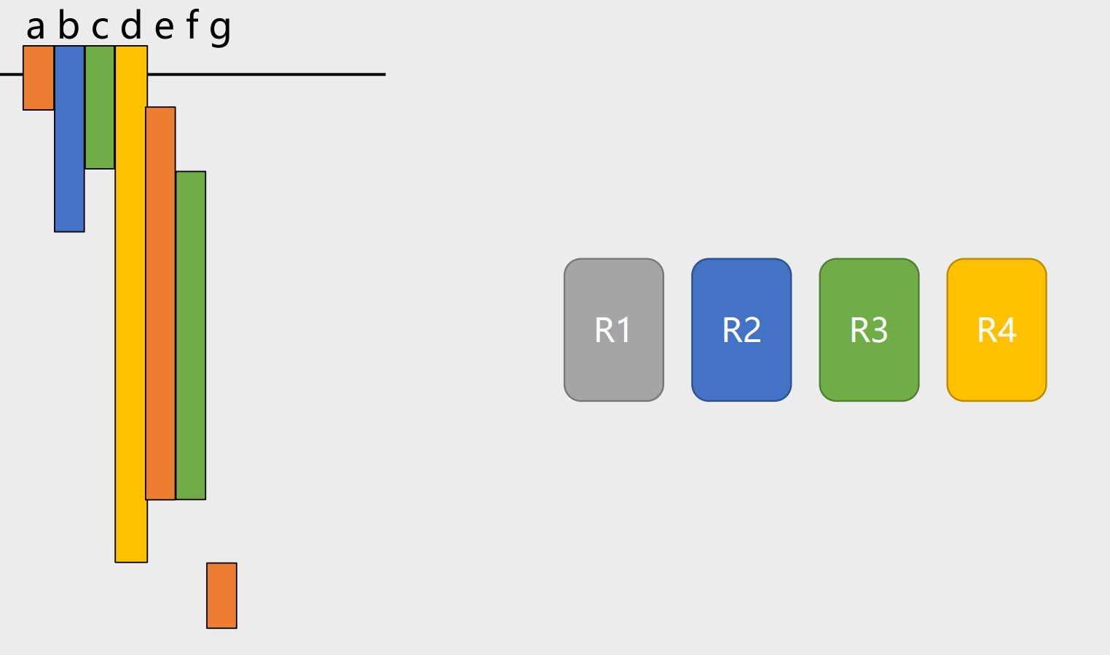
寄存器分配
根据得到的 du 链，通过线性扫描的方式得出相应的寄存器分配方案，并对溢出的变量进行栈上内存分配的操作

Slide 8
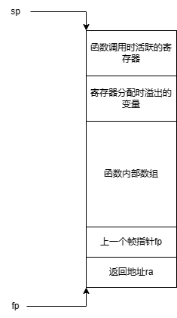
内存分配
整个栈上的内存分配如图。该过程可以在寄存器分配时计算完成

Slide 9
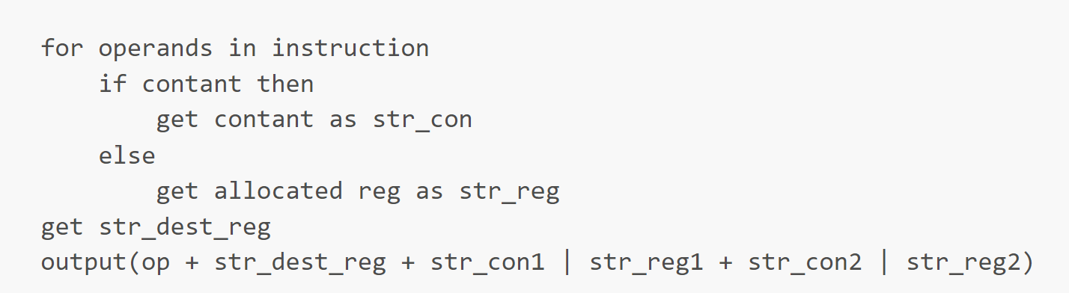
代码生成
二元运算指令

Slide 10
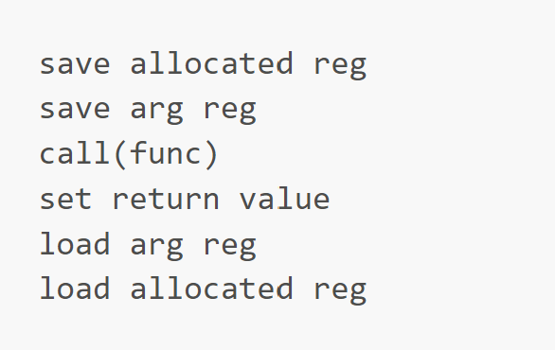
代码生成
函数调用指令

Slide 11
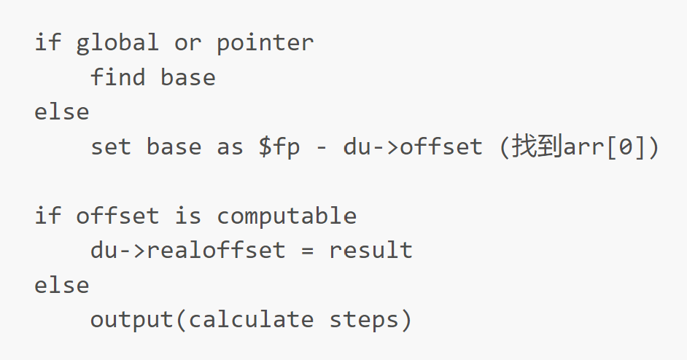
代码生成
Gep (getelementpointer) 指令

Slide 12
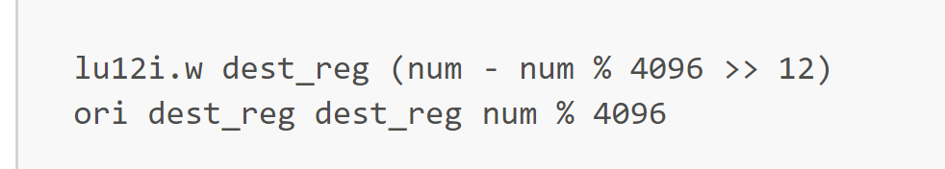
一些麻烦的点
大部分龙芯的计算指令支持的是12位立即数处理，因此对于大立即数需要进行一定特殊处理
对于整数大立即数做出如下处理
对于立即数的处理并非想象的那么简单。

Slide 13
一些麻烦的点
对于小数浮点数的处理需要用到.word字段，需要注意单精度转换
对于立即数的处理并非想象的那么简单。

Slide 14
一些麻烦的点
对于指针的访存需要改为8字节访存，包括计算空间
对于指针的访存处理

Slide 15
一些麻烦的点
dfs和普通bfs都会使得活跃变量分析出问题
对于基本块的排序

Slide 16
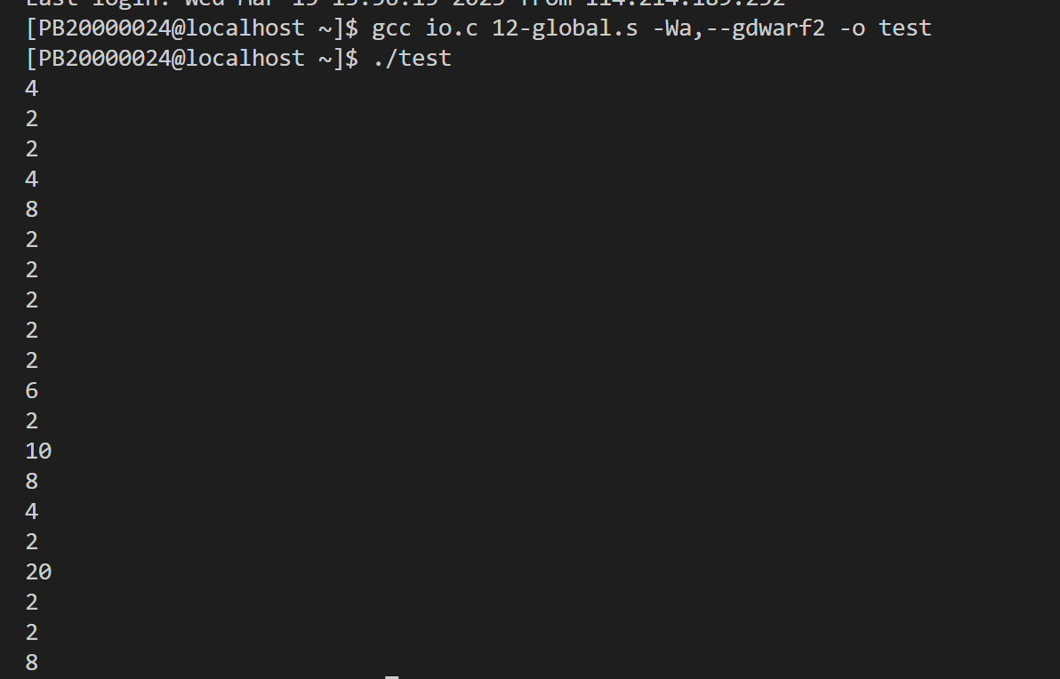
结果展示
只通过了12个样例

